Slide 1
第1章 从Java IO到Netty
1.1 了解Java中的IO通信
1.2 初识Netty
1.3 实战：Netty版的“Hello World”程序
1.4 Netty框架模块介绍
1.5 小结

Slide 2
1.1 了解Java中的IO通信
1.1.1 IO通信基础
在计算机领域提到IO通信，相信大多数读者首先想到的就是Unix网络编程，及其所定义的5种I/O模型。同样的，Java IO通信也源自于Unix网络编程所定义的5种I/O模型。
我们知道，网络通信的本质是网络之间的数据IO传递，而在数据传递过程中不可避免地出现“同步/异步”和“阻塞/非阻塞”问题。其实，不仅网络通信会有这个问题，就是本地文件读写也会有同样的问题。那么，什么是“同步/异步”和“阻塞/非阻塞”的概念呢？请继续往下阅读。

Slide 3
1.1 了解Java中的IO通信
1.1.2 “同步/异步”与“阻塞/非阻塞”
本小节详细介绍关于“同步/异步”与“阻塞/非阻塞”这两组概念的异同。
首先，我们看一下关于“同步”和“异步”概念的描述。
 同步就是“请求方”发起一个请求后，“被请求方”在未处理完该请求之前、不向“请求方”返回结果，此时“请求方”肯定也不会接收到“被请求方”的返回结果。
 异步就是“请求方”发起一个请求后，“被请求方”在得到该请求后、立刻向“请求方”返回相关响应（表示已接收到该请求）。此时，“请求方”已知晓“被请求方”收到了自己发出的请求，但很可能并没有收到返回结果。不过“请求方”并不在意，可以放心继续自己的任务，返回结果会通过事件回调等机制来获取。
由此可见，“异步”相比于“同步”最大的不同就是通过响应而不需要等待返回结果，可以继续自己的任务。

Slide 4
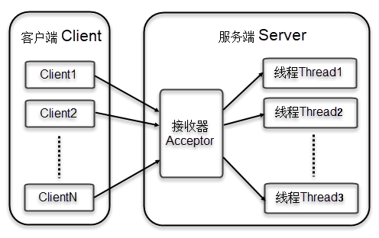
1.1 了解Java中的IO通信
1.1.3 传统BIO模式
Java IO通信模型中比较传统的就是BIO（Blocking IO）模式，顾名思义就是同步阻塞模式。BIO模式主要用于早期的Java版本，主要特点就是一个请求对应一个应答、弹性伸缩性能比较差。
那么，造成BIO模式性能比较差的原因是什么呢？请参看图1.1中描述的客户端请求服务器响应的过程。

Slide 5
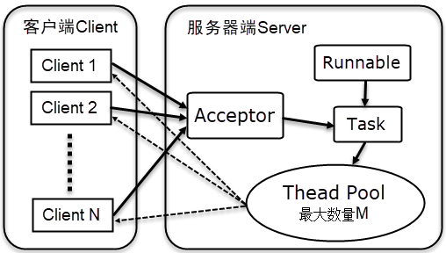
1.1 了解Java中的IO通信
1.1.4 伪异步IO模式
针对传统BIO模式在性能上的瓶颈问题，Java IO通信模型改进设计了一种伪异步IO模式。简单来讲，就是通过在服务器端控制线程的数量来灵活有效的调配系统线程资源。
为什么要采取控制服务器端的线程数量来解决传统BIO模式的问题呢？最直接的原因就是对于大型应用系统来讲，客户端的数量是无法限制的（而且限制客户端数量的方式也是不符合用户实际需求的）。既然限制客户端数量是行不通的，我们就要想办法通过在服务器端进行合理的控制来达到目的。于是，基于传统BIO模式进行改进的“伪异步IO模式”就出现了。
为了更好地向读者解释伪异步IO模式，请参看图1.2中描述的客户端请求服务器响应的过程。

Slide 6
1.1 了解Java中的IO通信
1.1.5 NIO模式
Java NIO（Java Non-blocking IO）模式是在JDK 1.4版本中新引入的一种通信模型。有些人会将“NIO”翻译为“New IO”，这也无可厚非。不过，Java NIO从本质上是一种“同步非阻塞”的通信模式。
Java NIO中包括了三大核心组件：通道（Channel）、轮询器（Selector）和Buffer（缓冲区），是实现“同步非阻塞”模式的关键所在。传统BIO模式下的IO都是基于流（Stream）实现的，而NIO模式下的IO是基于通道（Channel）和Buffer（缓冲区）实现的。简单来讲，NIO操作都是面向通道和缓冲来实现的，数据总是从通道读取到缓冲区中或者从缓冲区写入到通道中，这是与BIO操作最大的不同之处。
那么，NIO如何实现“同步非阻塞”呢？关键就是轮询器（Selector）的使用。轮询器（Selector）负责监视全部通道IO的状态，当其中任意一个或者多个通道具有可用的IO操作时，该轮询器（Selector）会通过一个方法返回大于0的整数，该整数值就表示具体有多少个通道上具有可用的IO操作。服务器正是通过该轮询器（Selector）来完成单事件轮询机制，并实现了多路复用功能。

Slide 7
1.1 了解Java中的IO通信
1.1.6 AIO模式
Java AIO（Java Asynchronous IO）模式是在Java 1.7版本中对NIO模式的一种改进，因此也被称为NIO 2。简单来讲，AIO就是“异步非阻塞”的IO方式。该模式利用了异步IO操作所基于的事件机制和回调机制，实现了服务器后台操作的非阻塞功能，即服务器会在操作完成后通知相应线程进行后续工作。
那么，AIO相比于NIO具体有什么改进呢？虽然NIO提供了非阻塞方法的实现，但本质上NIO的IO操作还是同步的（体现在轮询器Selector操作上）。具体来讲，就是NIO的服务器线程是在IO操作准备好时得到通知，接着就由这个线程自行进行IO操作，因此本质上是同步操作。
AIO模式下是没有轮询器（Selector）功能的，而是在服务器端的IO操作完成后、再给线程发出通知（通过异步回调事件机制）。因此，AIO模式是不会阻塞的，回调操作是在等待IO操作完成后由系统自动触发的。

Slide 8
1.2 初识Netty
1.2.1 Netty特点
Netty对Java NIO API进行了高效的封装，提供了对TCP、UDP和文件传输的良好支持，尤其适用于互联网中的大数据和分布式的应用开发。Netty在业内广受好评，主要源于其以下一些特点：
l 高并发
Netty自身具有吞吐量大、延迟时间短、传输速度快和资源消耗低的高并发处理性能。
l 封装好
Netty很好地封装了Java NIO各种细节，尤其是针对阻塞和非阻塞进行了优化，提供了简单易用的API。
l 安全性
Netty提供了完整的SSL/TLS和StartTLS支持。
l 文档丰富
Netty具有详细完整的Javadoc、用户指南及实用案例，便于开发人员学习使用。
l 社区支持
Netty的相关社区活跃度高、版本迭代周期短，新发现的Bug会被及时修复，新功能会被及时更新。

Slide 9
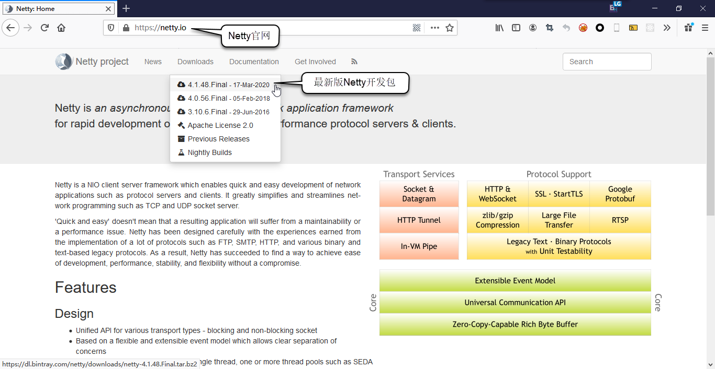
1.2 初识Netty
1.2.2 搭建Netty开发环境
Netty开源框架是基于Apache License v2.0标准发布的，读者可以在其官方网站（https://netty.io）上找到最新版本的Netty开发包（Netty 4.x）、以及一些具有里程碑意义的历史版本开发包，如图1.3所示。

Slide 10
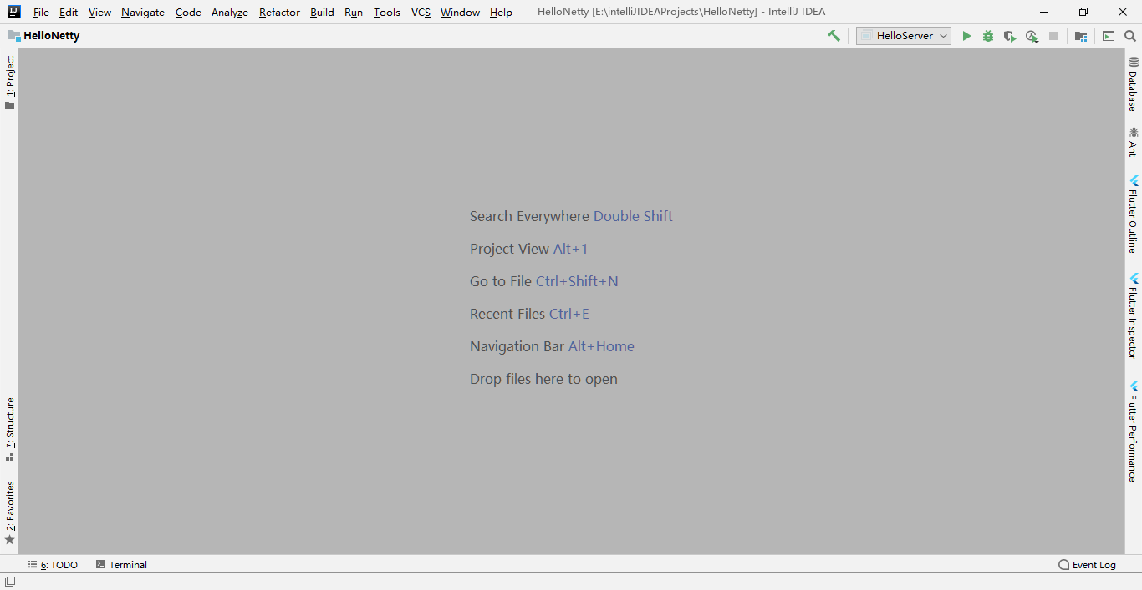
1.2 初识Netty
1.2.3 Netty开发工具——IntelliJ IDEA
下面介绍Netty开发工具的选择。原则上，Netty属于Java应用程序一类，目前开发Java应用的平台工具主要就是IntelliJ IDEA或Eclipse。这里，我们以IntelliJ IDEA开发工具为例进行介绍，如图1.8所示。

Slide 11
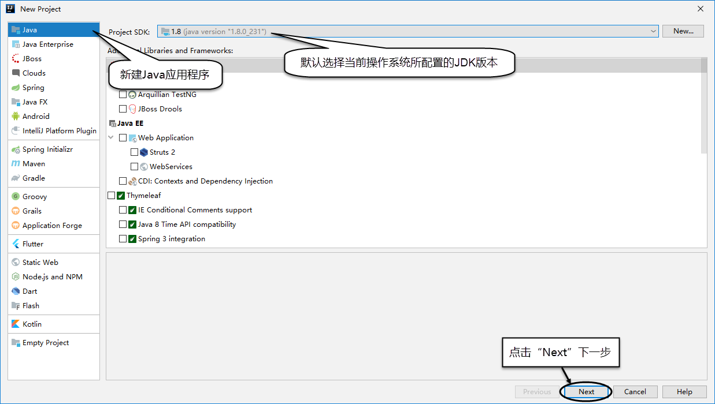
1.3 实战：Netty版的“Hello World”程序
1.3.1 使用IntelliJ IDEA创建项目
具体步骤如下：
（1）通过IntelliJ IDEA开发工具创建一个Java应用程序，具体操作是在IntelliJ IDEA开发界面中选择文件（File）菜单|新建工程（New Project）菜单项，点击后会弹出一个标题为“New Project”的选项窗口，如图1.9所示。

Slide 12
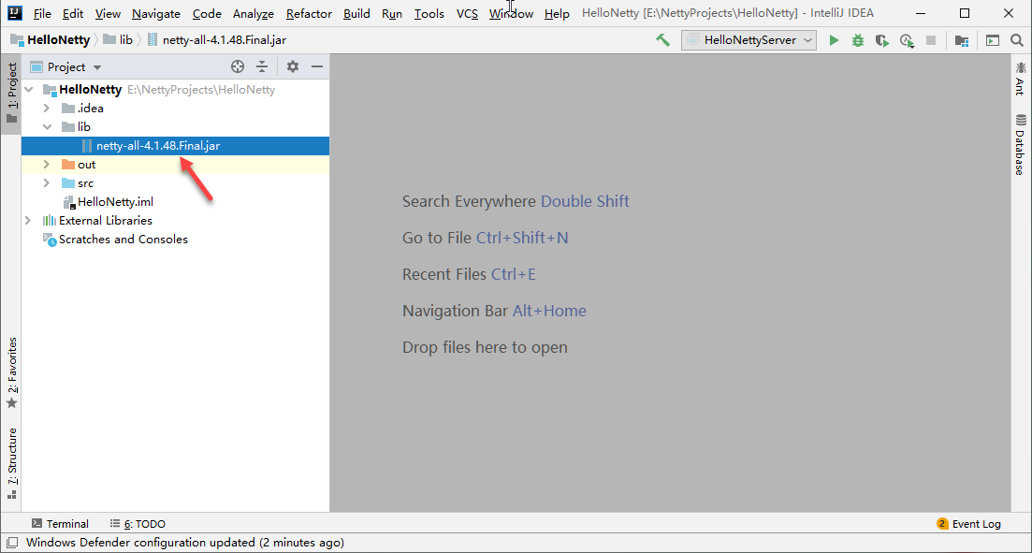
1.3 实战：Netty版的“Hello World”程序
1.3.2 引入Netty包
在正式编写Netty程序之前，我们需要先将Netty框架的核心jar包文件（前文中引用的netty-all-4.1.48.Final.jar文件）引入到本Java工程项目之中。具体的操作方式如下：
（1）在工程项目的根目录下新建一个名称为“lib”的子目录，然后将“netty-all-4.1.48.Final.jar”文件引入其中，如图1.13所示。

Slide 13
1.3 实战：Netty版的“Hello World”程序
1.3.3 编写Netty应用程序
我们在成功引入Netty框架的核心开发文件“netty-all-4.1.48.Final.jar”后，就可以编写Netty应用程序了。
Netty应用实际上是一种Java IO会话应用，因此需要分别编写服务器端程序和客户端程序，其中核心关键是服务器端程序。在本章的实战应用中，我们仅仅编写一个基本入门的Netty服务端程序（仅仅接收客户端发来的信息），而客户端通过Telnet控制台应用来模拟。
Netty服务应用模块一般包括两个Java文件：一个是Server类文件，一个是Server类对应的Server Handler类文件。一般的，Server类文件用于实现接口操作功能，Server Handler类文件用于实现具体的业务逻辑操作功能。当然，将Server类文件与Server Handler类文件合并写在一个Java Class文件中也是允许的，只不过代码逻辑会有些混乱，可读性自然也会差很多。

Slide 14
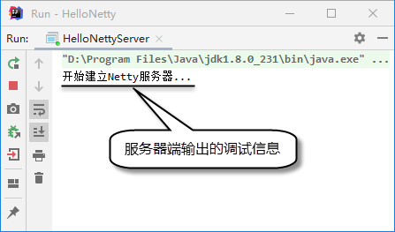
1.3 实战：Netty版的“Hello World”程序
1.3.4 测试HelloNetty服务器端应用
下面使用IntelliJ IDEA开发工具平台测试运行一下这个简单的HelloNetty服务器端应用。
（1）在主菜单中通过运行（Run）菜单中的“Run”命令运行HelloNettyServer.java文件，此时运行窗口中会有相应的信息提示，如图1.18所示。

Slide 15
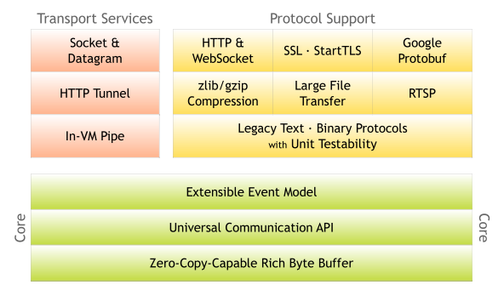
1.4 Netty框架模块介绍
1.4.1 Netty框架功能模块的组织结构
关于Netty框架功能模块的组织结构，请参考由Netty官网（nettt.io）提供的原理结构图，具体如图1.23所示。

Slide 16
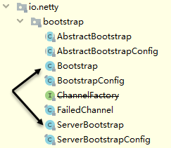
1.4 Netty框架模块介绍
1.4.2 Netty Bootstrap入口模块
Netty Bootstrap模块相当于Netty框架的启动器，因此也称为入口模块，主要包括Bootstrap接口和ServerBootstrap接口，如图1.24所示。

Slide 17
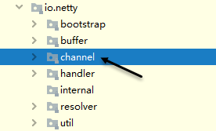
1.4 Netty框架模块介绍
1.4.3 Netty Channel传输通道模块
Channel传输通道模块是Netty框架网络操作的抽象类，主要包括基本的I/O操作（例如：bind、connect、read、write等）。另外，Channel传输通道模块还包括了Netty框架相关的一些功能，比如如何获取该Channel模块的事件驱动循环对象（EventLoop，详见后文）。关于Netty框架中Channel模块的组织结构，如图1.25所示。

Slide 18
1.4 Netty框架模块介绍
1.4.4 Netty EventLoop事件循环模块
Netty框架是基于事件驱动模型的，具体是使用相应的事件来通知状态改变或者操作状态改变的。前一小节介绍的Channel模块是Netty框架网络操作的抽象类，本小节介绍的EventLoop模块主要是为Channel模块实现I/O操作处理的，这两个模块配合在一起来参与并完成I/O操作。
Netty框架设计的EventLoop模块实现了控制流、多线程和并发功能，结合Channel模块能够帮助用户实现周期性任务调度任务。比如：当一个客户端连接到达时，Netty就会注册一个Channel对象，然后由EventLoopGroup接口（可以理解为EventLoop接口组合）分配一个EventLoop对象绑定到这个Channel对象上。此时这个Channel对象在整个生命周期中，都是由这个绑定的EventLoop对象来提供相应服务的。

Slide 19
1.4 Netty框架模块介绍
1.4.5 Netty ChannelFuture异步通知接口
Netty框架被设计为异步非阻塞方式，即所有I/O操作都为异步的，也就是应用程序不会马上得知客户端发送的请求是否已经被服务器端处理完成了。
因此，Netty框架设计了一个ChannelFuture异步通知接口，通过该接口定义的addListener()方法注册一个ChannelFutureListener对象，当操作执行成功或者失败时，监听对象就会自动触发并返回结果。

Slide 20
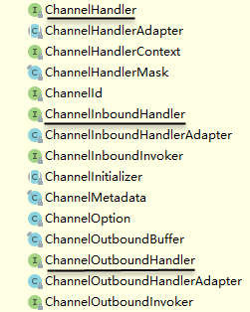
1.4 Netty框架模块介绍
1.4.6 ChannelHandler与ChannelPipeline接口
ChannelHandler接口是Netty框架中的核心部分，是负责管理所有I/O数据的应用程序逻辑容器。具体来讲，ChannelHandler就是用来管理连接请求、数据接收、异常处理和数据转换等功能的接口。
ChannelHandler接口有两个核心子类：ChannelInboundHandler和ChannelOutboundHandler。其中，ChannelInboundHandler子类负责处理输入数据和输入事件，而ChannelOutboundHandler子类负责处理输出数据和输出事件，具体如图1.28所示。

Slide 21
1.5 小结
本章主要介绍了关于网络IO通信原理、Netty框架的基础知识及特点、Netty框架模块的组织结构等方面的内容，并通过一个简单的Netty实战应用，讲解了如何搭建Netty开发环境，以及代码调试方法。

